Slide 1
পরিসংখ্যান –প্রথম পত্র
তৃতীয় অধ্যায়
(কেন্দ্রীয় প্রবণতা -২)
জ্যামিতিক গড়
(Geometric Mean)

Slide 2
ফতেয়াবাদ সিটি কর্পোরেশন ডিগ্রি কলেজ চট্টগ্রাম।
স্বা
‍গ
‍ত
মোহাম্মদ নঈমউদ্দীন হাসান তিবরিজী
সহকারী অধ্যাপক, পরিসংখ্যান বিভাগ

Slide 3
আজকের আলোচনার বিষয়:
১
গাণিতিক গড়
২
জ্যামিতিক গড়

Slide 4
এই পাঠ শেষে শিক্ষার্থীরা -
জ্যামিতিক গড় (Geometric Mean) কি তা জানতে পারবে।
জ্যামিতিক গড় নির্ণয় করতে পারবে।
সায়েন্টিফিক ক্যালকুলেটর ব্যবহার সম্পর্কে জানতে পারবে।

Slide 5
জ্যামিতিক গড়
( অশ্রেণিকৃত তথ্যের ক্ষেত্রে )
মনেকরি, কোন চলক $x$ এর n
সংখ্যক মান
$x$_{1,} $x$_{2,……,}$x$_{n,}
সুতরাং জ্যামিতিক গড়,
GM=
G =($x$₁ . $x$₂ . … . $x$_{n} )^{1/n}
$$=(ᴨxi \text{)}\text{1}\text{/}\text{n}$$
$ᴨ$ (pie)= sum of product

Slide 6
8, 3, 9
নিম্নোক্ত তথ্য সারির জ্যামিতিক গড় নির্ণয় কর:
আমরা জানি, জ্যামিতিক গড় (GM),
GM
=$(ᴨxi$)^{1/n}
= ($x$₁ . $x$₂ . $x$₃)^{1/3}
= (8.3.9)^{1/3}
= (216)^{1/3} = 6

Slide 7
জ্যামিতিক গড়কে লগারিদম দ্বারা নির্ণয় করা যায়,
G = ($x$₁ . $x$₂ . … . $x$_{n} )^{1/n}
$log$ G =
log($x$₁ . $x$₂ . … . $x$_{n} )^{1/n}
$log$ G = 1/n ($log x$₁+ log $x$₂ +…………..+ log $x$_{n})
$log$ G = 1/n $logxi$
$G$ = Antilog ( 1/n∑ $logxi \text{)}$

Slide 8
নিম্নোক্ত তথ্যসারির জ্যামিতিক গড় নির্ণয় কর।
$\text{x}\text{i}$
10
12
15
20

Slide 9
নিম্নোক্ত তথ্যসারির জ্যামিতিক গড় নির্ণয় কর।
$\text{x}\text{i}$
log $\text{x}\text{i}$
10
1.00
12
1.08
15
1.18
n=4
20
1.30
∑ $logxi$ = 4.56
$G$ = Antilog ( 1/n∑ $logxi \text{)}$
= Antilog (1/4 X 4.56)
= Antilog (1.14)
= 13.81 (প্রায়)

Slide 10
জ্যামিতিক গড় ( Grouped Data),
মনেকরি কোন গণসংখ্য নিবেশনের n-সংখ্যক শ্রেণির মধ্যবিন্দু x₁, x₂, ….. , x_{n} এবং শ্রেণিগুলোর গণসংখ্যা যথাক্রমে f₁, f₂,….,f_{n ;} যেখানে ∑ f_{i} = N, সুতরাং, তাদের জ্যামিতিক গড়, GM = G = Antilog 1/N (f₁ $logx$₁+ f₂ $logx$₂ + ….. + f_{n} log $x$_{n} )
= Antilog (1/N ∑ f_{i} $logx$_{i})

Slide 11
একক কাজ
অশ্রেণিকৃত তথ্যসারির ক্ষেত্রে জ্যামিতিক গড় নির্ণয়ের ব্যবহারির সূত্রটি কি?

Slide 12
অশ্রেণিকৃত তথ্যসারির ক্ষেত্রে জ্যামিতিক গড় নির্ণয়ের ব্যবহারির সূত্রটি হল:
$G$ = Antilog ( 1/n∑ $logxi\text{)}$

Slide 13
নিম্নোক্ত তথ্যসারির জ্যামিতিক গড় নির্ণয় কর :
C I
$\text{f}\text{i}$
40-50
3
50-60
5
60-70
12
70-80
4
80-90
5
90-100
1

Slide 14
C I
$\text{x}\text{i}$
$\text{f}\text{i}$
$$\text{l}\text{ogx}\text{i}$$
40-50
45
3
1.65
GM = G =
Antilog (1/N ∑ f_{i} $logx$_{i})
50-60
55
5
1.74
60-70
65
12
1.81
70-80
75
4
1.88
80-90
85
5
1.93
90-100
95
1
1.98

Slide 15
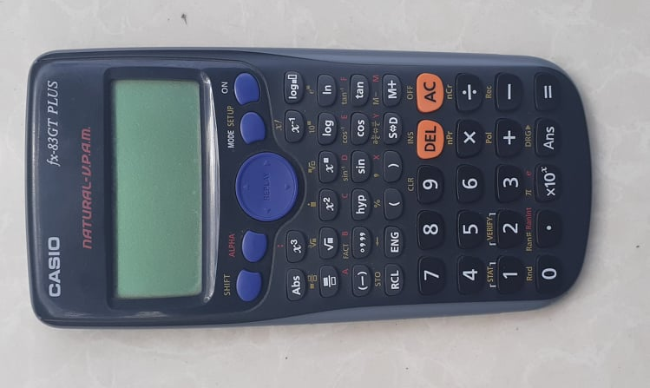
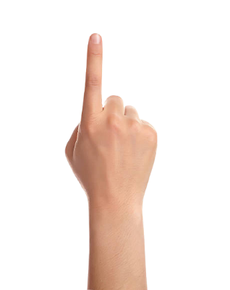
)
Log (
5
1.653212
4
=

Slide 16
10
65.66
^{1.8173}
=

Slide 17
$\text{f}\text{i}$
$$\text{l}\text{ogx}\text{i}$$
$$\text{f}\text{i}\text{logx}\text{i}$$
GM = G =
Antilog (1/N ∑ f_{i} $logx$_{i})
3
1.65
4.95
5
8.70
1.74
12
1.81
21.72
4
1.88
7.52
5
1.93
9.65
1
1.98
1.98
N = ∑$\text{f}\text{i}$ = 30
∑$\text{f}\text{i}$ $logxi$ = 54.52

Slide 18
GM = G = Antilog (1/N ∑ f_{i} $logx$_{i})
C I
$\text{x}\text{i}$
$\text{f}\text{i}$
$$\text{l}\text{ogx}\text{i}$$
$$\text{f}\text{i}\text{logx}\text{i}$$
40-50
45
3
4.95
=Antilog(1/30 x 54.52)
1.65
50-60
55
5
8.70
1.74
60-70
65
= Antilog (1.82)
12
1.81
21.72
70-80
75
4
7.52
1.88
80-90
85
=65.66 (প্রায়)
5
1.93
9.65
90-100
95
1
1.98
1.98
N = ∑$\text{f}\text{i}$ = 30
∑$\text{f}\text{i}$ $logxi$ = 54.52

Slide 19
জোড়ায় কাজ:
কখন জ্যামিতিক গড় নির্ণয় করা যায় না?
১। কোন তথ্য সারির একটি মান শূণ্য হলে জ্যামিতিক গড় নির্ণয় করা যায় না।
২। আর কোন তথ্য সারির মান ঋণাত্মক হলে জ্যামিতিক গড় নির্ণয় করা যায় না।

Slide 20
কখন জ্যামিতিক গড় গাণিতিক গড় অপেক্ষা শ্রেয়?
১। তথ্যসারির মানগুলো জ্যামিতিক প্রগমন বা ধারাভূক্ত হলে গাণিতিক গড় অপেক্ষা জ্যামিতিক গড় শ্রেয়।
২। চক্রবৃদ্ধি সুদের হার , জনসংখ্যার অনুপাত ইত্যাদি সম্পর্কিত তথ্যাবলীর প্রকৃত গড় নির্ণয়ে গাণিতিক গড় অপেক্ষা জ্যামিতিক গড় শ্রেয়।
৩। যে সকল অনুপাত শতকরায় প্রকাশিত হয় যেমন – সূচক সংখ্যা নির্ণয়ে গাণিতিক গড় অপেক্ষা জ্যামিতিক গড় শ্রেয়।

Slide 21
দলীয় কাজ :
নিচে একটি বিচ্ছিন্ন গণসংখ্যা নিবেশন দেওয়া হলো। গণসংখ্যা নিবেশনটির জ্যামিতিক গড় নির্ণয় কর।
10, 12, 15, 20, 25, 32, 40, 45

Slide 22
বাড়ির কাজ
নিচের নিবেশনের জ্যামিতিক গড় নির্ণয় কর।
শ্রেণি ব্যাপ্তি | 20-30 | 30-40 | 40-50 | 50-60 | 60-70
গণসংখ্যা | 5 | 12 | 15 | 9 | 4

Slide 23
প্রয়োজনে
যে কোন অনুসন্ধানের জন্য :
tibrijee@gmail.com , +8801715836688

Slide 24
সবাইকে ধন্যবাদ।

